Slide 1
Борщівський районний будинок дитячої творчості
Презентація
музичного
керівника
Дунець
Антоніни
степанівни

Slide 2
Дунець
Антоніна
Степанівна
керівник вокального гуртка
педагогічний стаж 22 роки

Slide 3
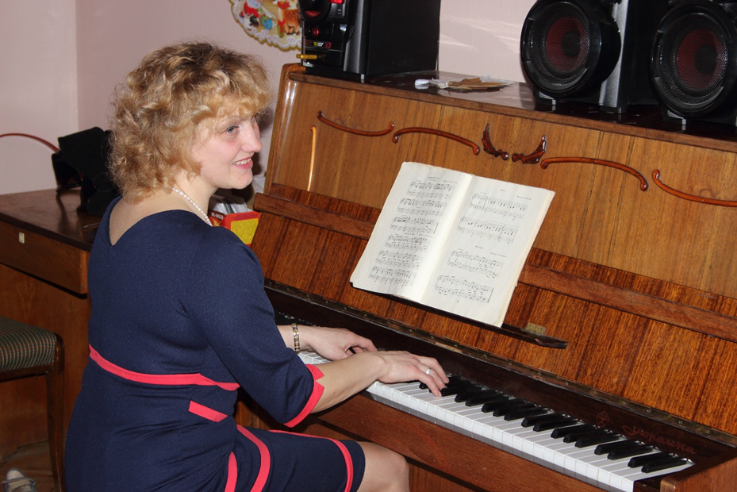
Педагогічне кредо
Роби добро й добро стократ вернеться

Slide 4
Освіта
1989 рік -
Закінчила Борщівську загальноосвітню школу
1993рік -
Закінчила Чортківське педагогічне училище
за спеціальністю « Музичне виховання»
Підвищення професійного рівня
2006, 2010,2014роки -
Проходила курси підвищення кваліфікації
при Тернопільському обласному комунальному інституті післядипломної освіти педагогічних працівників

Slide 5
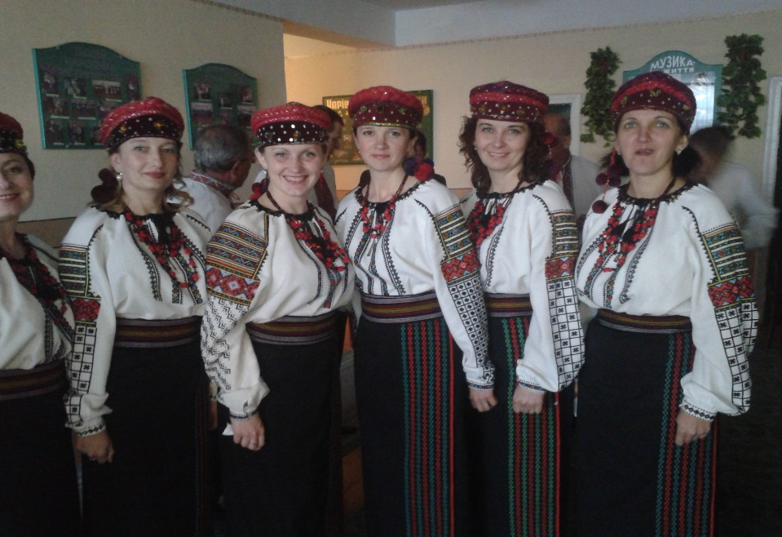
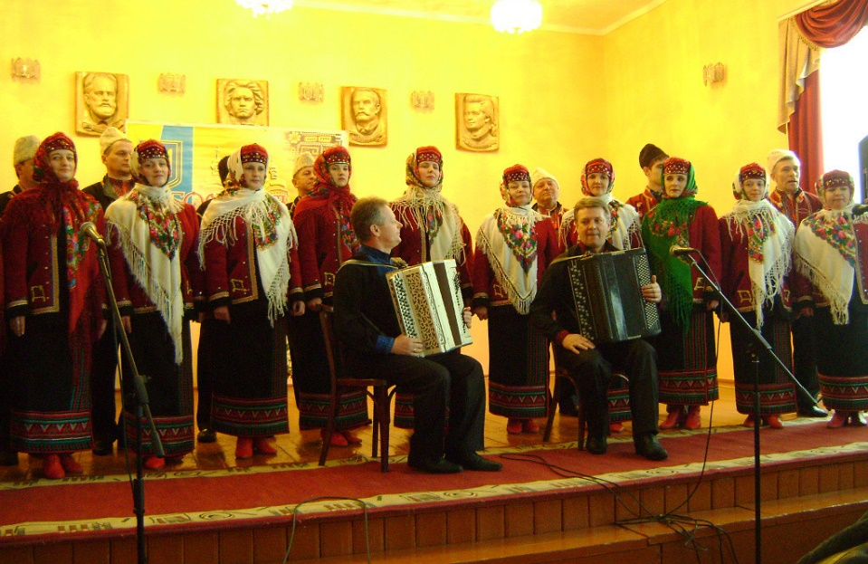
Мої захоплення та інтереси

Slide 6
Досвід роботи в освітніх закладах
1993- 1994 роки
Пилатківська загальноосвітня школа, вчитель музики і співів, культорганізатор
1994 - по даний час акомпаніатор Борщівського районного будинку дитячої творчості
.

Slide 7
Визначила для себе формулу успіху:
«Учитись легко, коли вчитись цікаво».
В основу роботи покладаю такі ідеї:
1) Навчання буде легким, якщо виклад матеріалу стане для дітей цікавим, захоплюючим відрізком життя, сповненим яскравих образів.
2) «Учень — це не посудина, яку треба заповнити, учень — факел, який треба запалити» (стародавня мудрість).
3) Заняття повинні бути насичені практичною діяльністю та наочністю.

Slide 8
Основні завдання: - формування навичок співочої установки; - різнобічний розвиток вокально-хорового слуху - розвиток мислення; -формування музичної пам'яті; -формування навичок співочої емоційності, співочої виразності; -розвиток співочого дихання;
Мета:
- розвиток співочого дихання;
- розширення діапазону голосу;
- спів без супроводу;
- спів в ансамблі (злагоджено, врівноважено).

Slide 9
Види занять
Традиційні
Нетрадиційні
Заняття-концерт
Мистецькі виступи
Заняття-узагальнення
Конкурси
Концерт-експромт
Творчі звіти

Slide 10
Цікаві прийоми
Здивуй
Нотні оцінки
Дитяче журі
Роби як я
Навчи іншого
Кредит довіри

Slide 11
Прогнозований результат
Розвинені
Музичний слух
Сформовані
Стійке бажання співати
Впевненість у власних силах
Знають
Елементарну нотну грамоту
Інтерес до різних видів та жанрів музики
Артикуляційний апарат, дихання
Естетичний смак
Творчі вокальні здібності
Вміють відтворити ритмічний малюнок, чисто інтонувати, співати

Slide 12
Методи і прийоми інтерактивного навчання
Ланцюжок
Мікрофон
Аукціон
Брейн-ринг
Дебати
Дзеркало

Slide 13
Структурні компоненти вокального заняття
Музичне сприймання та аналіз твору
Виконання пісень
Елементарне музикування
Засвоєння елементарних музичних понять і термінів
Вокальна імпровізація та композиція
Пластична імпрвізація та фізкультхвилинки

Slide 14
Основні базові розділи гурткового заняття, як шлях до успіху
Організаційна частина
Підсумок, домашнє завдання
Розспівка, навчально-тренувальний матеріал
Закріплення, відпрацювання вмінь і навичок
Подача нового матеріалу

Slide 15
Сходинки
послідовності
розвитку
вокальних
здібностей
Самостійне застосування дітьми вокально – хорових вмінь.
.
Забезпечення практичного застосування дітьми отриманих вмінь та навичок.
Створення гуртка “ДоМіСольки”, з метою поглибленої роботи з дітьми, що мають високий рівень вокальних здібностей.
Впровадження елементів методик Д.Огороднова, В.Ємевлянова, Г.Стуловой, Л.Венгрус в різні види музичної діяльності дітей.
Апробація запозичених та власних ідей щодо вокально – хорової роботи в різних видах музичної діяльності дітей.
Перегляд теоретичних засад вокально – хорової роботи з дітьми різного віку, опрацювання сучасних методик.
Визначення теми та мети поглибленої діяльності з дітьми відповідно вимог сучасності.

Slide 16
Дякую за увагу!
Презентацію
підготувала
Дунець
Антоніна
Степанівна

